Slide 1
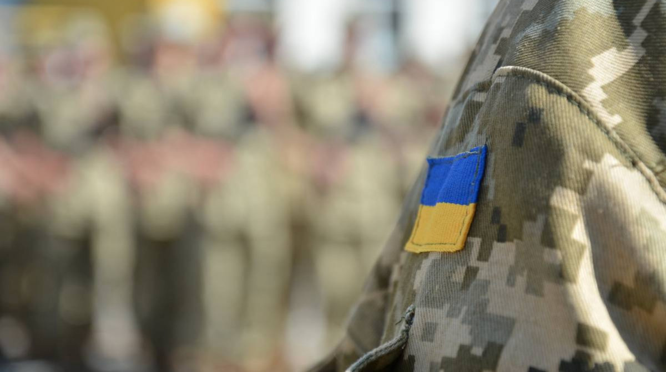
Андріана Фозекош,
керівник практики захисту військовослужбовців, адвокат
ОСОБЛИВОСТІ ЗАХИСТУ
ВІЙСЬКОВОСЛУЖБОВЦІВ

Slide 2
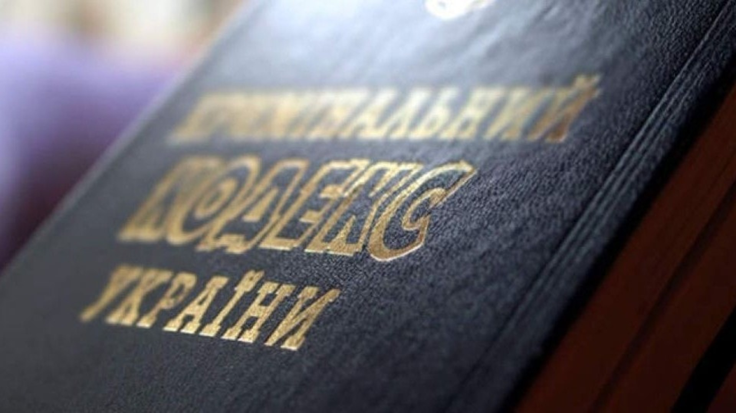
Військові злочини
Воєнні злочини

Slide 3
Воєнні злочини
це порушення законів та звичаїв ведення війни, встановлених міжнародними правовими актами (Женевські та Гаазькі конвенції, Римський статут), до яких, серед іншого, відносяться:
злочин геноциду;
злочин агресії;
знущання над полоненими;
катування або нелюдське поводження;
напади на цивільне населення;
умисні атаки на невійськові об’єкти тощо.

Slide 4
Військові злочини
Воєнні злочини

Slide 5
Військові злочини
це кримінальні правопорушення, які вчиняються військовослужбовцями збройних сил певної держави в ході проходження військової служби, перелік таких злочинів встановлюються національним законодавством
непокора;
невиконання наказу;
самовільне залишення військової частини або місця служби;
дезертирство тощо.

Slide 6
1
захист у кримінальних провадженнях щодо військових злочинів
Найпоширеніші запити на правову допомогу військово-службовцям:
2
допомога родичам безвісти зниклих, полонених військовослужбовців
3
консультування з питань, пов’язаних з проходження ВЛК
4
консультування з питань, пов’язаних з визначеним законодавством порядком звільнення з військової служби
5
консультування з питань, пов’язаних з грошовим забезпеченням військовослужбовців

Slide 7
►
застава не виключається
Окремі процесуальні питання у ході захисту у кримінальних провадженнях:
►
розмір застави
►
шаблонні ризики
►
гауптвахта = СІЗО
►
широкий погляд на справу з урахуванням нюансів проходження військової служби
►
надання правової допомоги без фізичної присутності військового
►
посилення відповідальності військовослужбовців

Slide 8
1
Правова допомога полоненим, зниклим безвісти військово-службовцям та їх родичам:
консультування щодо алгоритму дій, соціального та правового захисту
2
підготовка звернень, запитів тощо, у тому числі до міжнародних інстанцій
3
встановлення факту смерті в судовому порядку
4
представництво потерпілих у кримінальних провадженнях
5
захист у кримінальних провадженнях за фактом дезертирства та добровільної здачі в полон
6
правова допомога звільненим з полону

Slide 9
Виклики
Велика кількість запитів-звернень військовослужбовців та їх родичів і необхідність більшої кількості адвокатів, які спеціалізуються у таких питаннях.
Комплексність знань, оскільки часто кримінально-правові аспекти правової допомоги поєднуються з цивільно-правовими та адміністративно-правовими питаннями.
Емоційна складова в роботі з родичами військовополонених та зниклих безвісти.
Необхідність привернення міжнародної уваги до проблеми обміну полоненими.
Непоодинокі випадки інкримінування полоненим українським військовослужбовцям вчинення дезертирства або самовільної здачі в полон.
Зміна законодавства в сторону посилення кримінальної відповідальності українських військовослужбовців.

Slide 10
Дякую!
Андріана Фозекош керівник практики захисту військовослужбовців, адвокат
fozekosh@averlex.com
www.averlex.com

